Slide 1
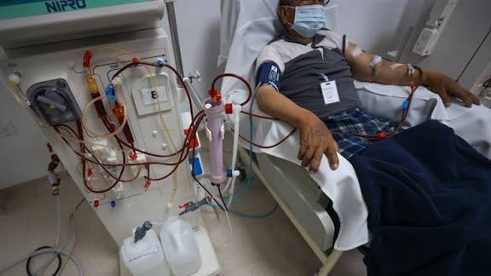

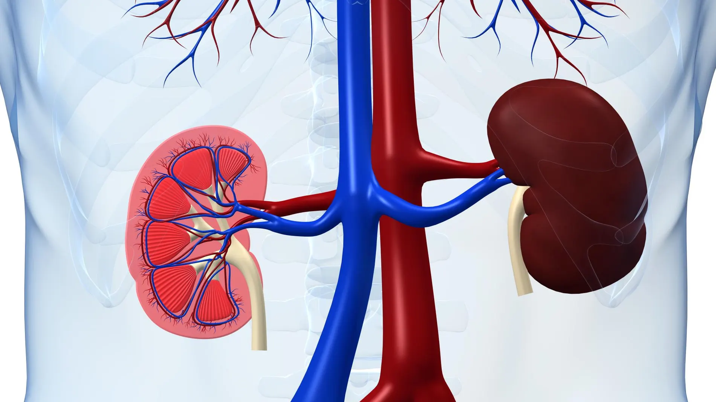
INSUFICIENCIA RENAL
ICA - 2° 1° - TM - TT
Esp. Mg. Prof. Lic. Miguel Nogales
Notes:
¿Los colores de la clase son diferentes de lo que ve en esta plantilla? Ningún problema. Haga clic en Diseño -> Variantes (la flecha hacia abajo) -> Elija la combinación de colores que le convenga.
Puede cambiar cualquier instrucción de "Deberá..." y "Yo voy a..." para asegurarse de que se alinean con sus procedimientos de clase y reglas.

Slide 2
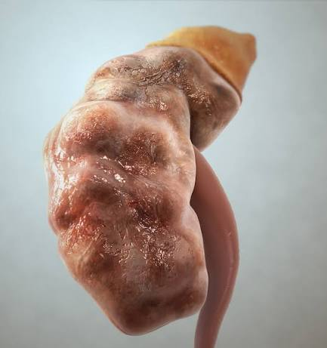
INSUFICIENCIA RENAL AGUDA
DEFINICIÓN
Pérdida rápida y repentina de la función renal (falla renal) debido a daño en los riñones
Incapacidad de los riñones para orinar y eliminar los desechos metabólicos del cuerpo
No realiza funciones reguladoras
Desequilibrio hidroelectrolítico y ácido-base
Azoemia o hiperazoemia: aumento marcado de los desechos nitrogenados en sangre (urea, creatinina, etc.)
Enfermedad sistémica
Reversible si se actúa rápidamente
También se la conoce como lesión renal aguda (LRA)

Slide 3
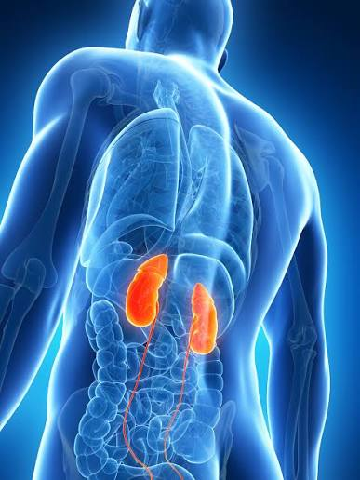
INSUFICIENCIA RENAL AGUDA
FISIOPATOLOGÍA
La IRA puede clasificarse según su causa en:
Insuficiencia renal aguda prerrenal: cualquier trastorno que cause disminución de la irrigación sanguínea del riñón: HIPOPERFUSIÓN
Insuficiencia renal aguda intrarrenal: daño directo del tejido o parénquima renal: LESIÓN DIRECTA EN EL RIÑON
Insuficiencia renal aguda posrenal: causas obstructivas que impiden el flujo de la orina: OBSTRUCCIÓN

Slide 4
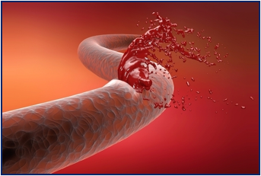
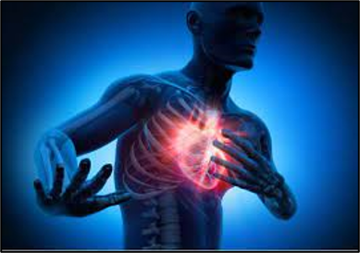
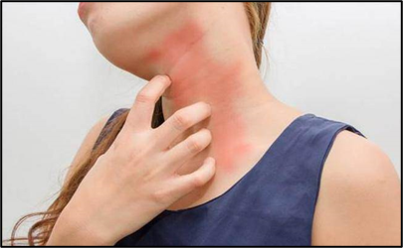
INSUFICIENCIA RENAL AGUDA
CAUSAS Y EJEMPLOS DE INSUFICIENCIA RENAL PRERRENAL
Pérdida de volumen por:
Pérdidas gastrointestinales: vómitos, diarrea
Hemorragias
Pérdidas renales: diuréticos
Deterioro de la eficiencia cardíaca por:
Shock cardiogénico
Arritmias
IC
IAM
Vasodilatación por:
Anafilaxia
Fármacos antihipertensivos o vasodilatadores
Sepsis

Slide 5
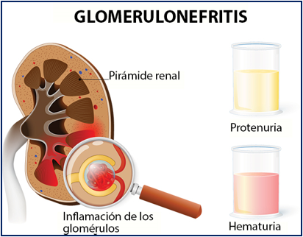
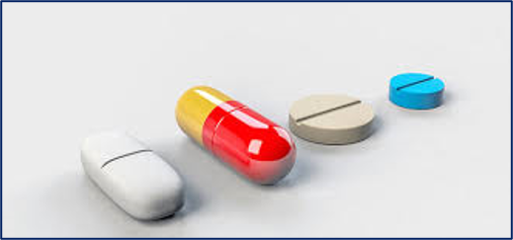
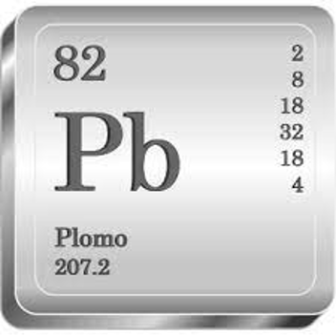
INSUFICIENCIA RENAL AGUDA
CAUSAS Y EJEMPLOS DE INSUFICIENCIA RENAL INTRARRENAL
Nefrotóxicos:
ATB (aminoglucósidos)
IECA
AINES
Metales pesados: plomo, mercurio
Medios de contraste radiopacos
Solventes y químicos
Procesos infecciosos:
Glomerulonefritis aguda
Pielonefritis aguda
Rabdomiólisis y hemólisis
Mioglobina y hemoglobina se enclavan en túbulos de nefronas

Slide 6
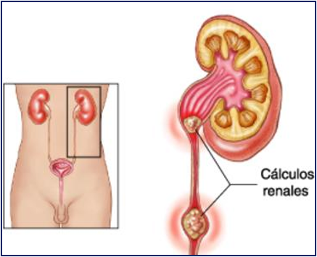
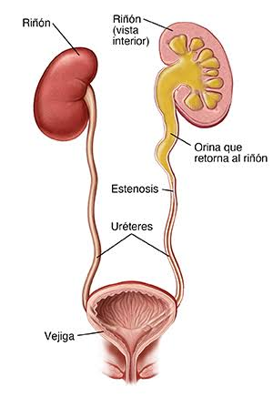
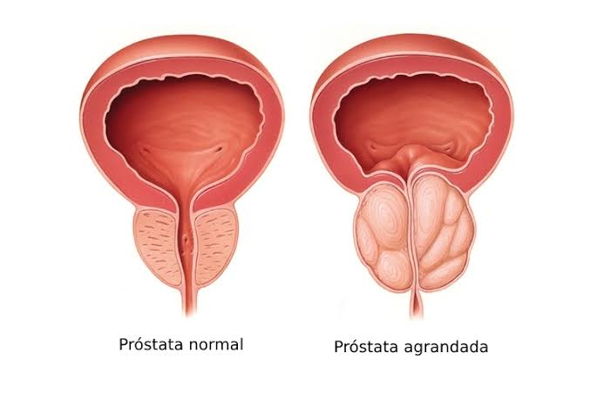
INSUFICIENCIA RENAL AGUDA
CAUSAS Y EJEMPLOS DE INSUFICIENCIA RENAL POSRRENAL
Obstrucción de las vías urinarias por:
HPB
Coágulos sanguíneos
Cálculos
Estenosis
Tumores
Embarazo

Slide 7
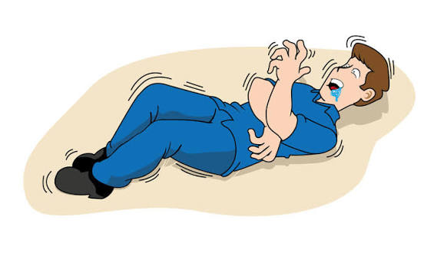
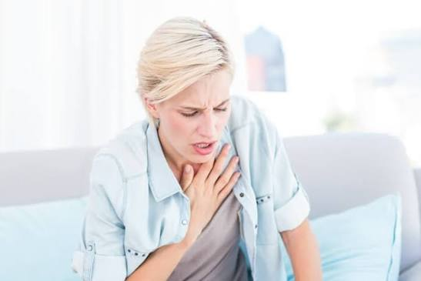
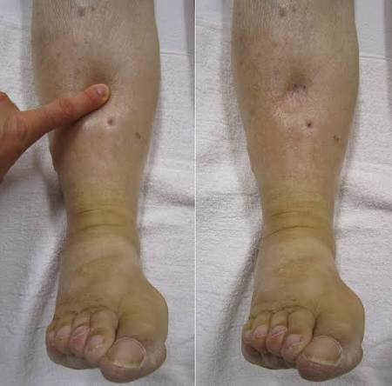
INSUFICIENCIA RENAL AGUDA
MANIFESTACIONES CLÍNICAS
Caída de TFG: oliguria y anuria
SNC: somnolencia, letargia, confusión, cefaleas, calambres musculares, convulsiones, coma
Arritmias, taquicardia ventricular y paro cardíaco: hiperpotasemia
Irritabilidad, cólicos, diarrea, parestesias, debilidad muscular
Disnea, estertores, taquicardia, distensión yugular: EAP
Edema generalizado e HTA: retención de sodio y agua
Anorexia, náuseas, vómitos, RHA disminuidos o ausentes: irritación por sustancias nitrogenadas tóxicas
Piel y mucosas secas: deshidratación (IRA prerrenal)

Slide 8
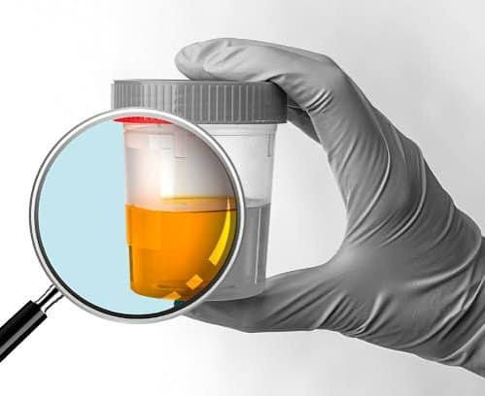
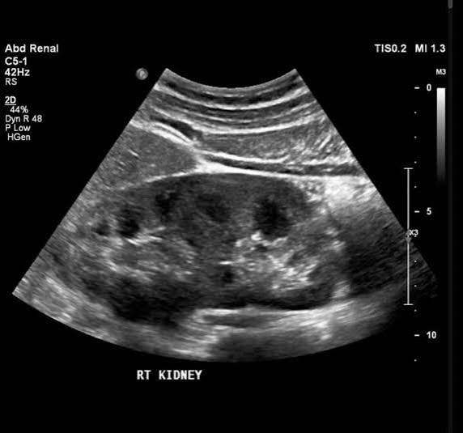
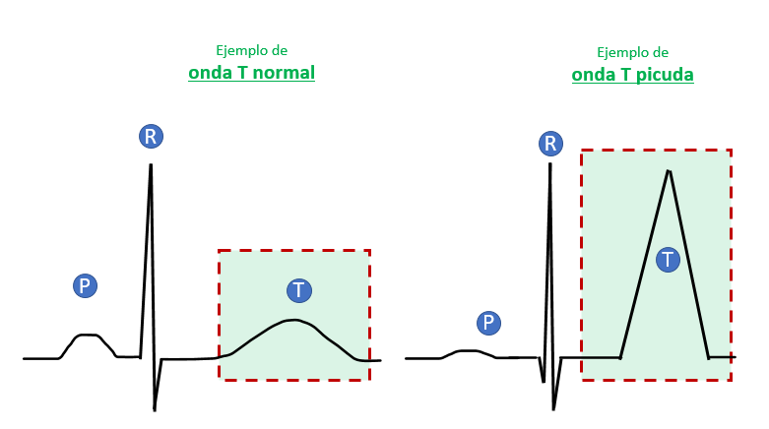
INSUFICIENCIA RENAL AGUDA
DIAGNÓSTICO
Gasto urinario disminuido
Laboratorio sanguíneo: aumento de concentraciones de creatinina, urea, BUN
Sedimento urinario: aumento o disminución de densidad urinaria, presencia de células, cilindros, eritrocitos
Hematuria, proteinuria
Hemograma: anemia (disminución de eritropoyetina)
Ionograma: aumento de sodio, potasio, fósforo, caída de calcio
Gasometría: acidosis metabólica
Ecografía renal, TC y RM: aumento leve de tamaño renal por edema, presencia de cálculos, HPB
ECG: ondas T altas y picudas
Biopsia: ayuda a diferenciar una IRA de una IRC

Slide 9

INSUFICIENCIA RENAL AGUDA
TRATAMIENTO
OBJETIVO: eliminar la causa de la IRA
IRA prerrenal: administrar soluciones IV y transfusiones
Administrar albúmina si hipovolemia por hipoproteinemia
IRA intrarrenal: administrar antimicrobianos en caso de infecciones renales
IRA posrrenal: desobstrucción quirúrgica
Sulfonato de poliestireno sódico por VO o rectal (enema) para eliminar potasio por heces
Administrar insulina, Dx al 50% y gluconato de calcio para tratamiento temporal de la hiperpotasemia

Slide 10
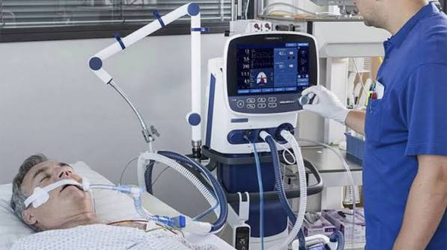
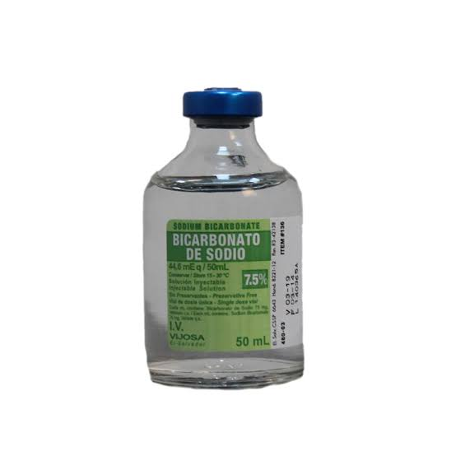
INSUFICIENCIA RENAL AGUDA
TRATAMIENTO
Acidosis metabólica: bicarbonato de sodio IV
Apoyo ventilatorio: oxigenoterapia o AMV
Administración de diuréticos: furosemida o manitol para tratar edemas, evitar sobrecarga hídrica, EAP, ICD
IECA para control de HTA
Administración de calcio para tratar la hiperfostatemia
Diálisis para tratar la sobrecarga hídrica
Restricción de líquidos si retención
Restricción de alimentos ricos en proteínas, potasio, sodio y fósforo

Slide 11
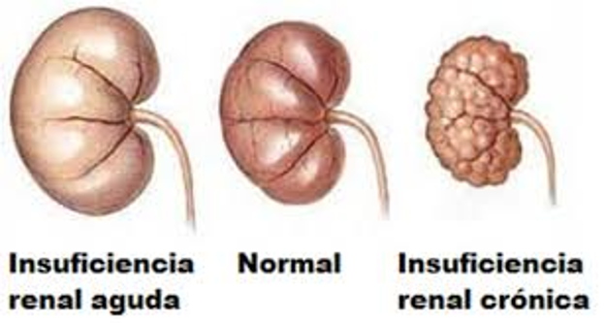
INSUFICIENCIA RENAL CRÓNICA
DEFINICIÓN
Destrucción progresiva del tejido renal y pérdida de su función
Pérdida de nefronas y disminución de la masa renal
Deterioro progresivo de la filtración glomerular, la secreción tubular y la reabsorción
Puede desarrollarse lentamente durante muchos años, incluso sin manifestarse
Finalmente, los riñones son incapaces de eliminar los desechos metabólicos y regular el equilibrio hidroelectrolítico
Estadio final de IRC y de varias nefropatías
La diabetes mellitus es la principal causa

Slide 12
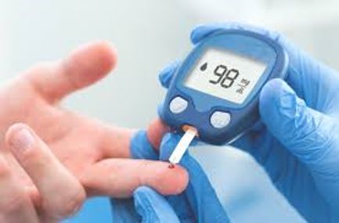
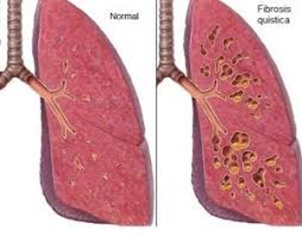
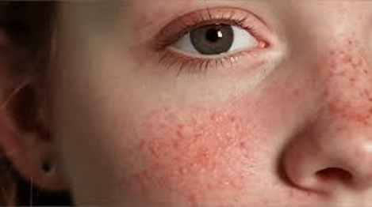
INSUFICIENCIA RENAL CRÓNICA
PRINCIPALES CAUSAS
Nefropatía diabética (DBT mellitus)
Nefroesclerosis hipertensiva
Glomerulonefritis crónica
Pielonefritis crónica
Enfermedad renal poliquística (ERP)
Lupus eritematoso sistémico
Fibrosis quística

Slide 13
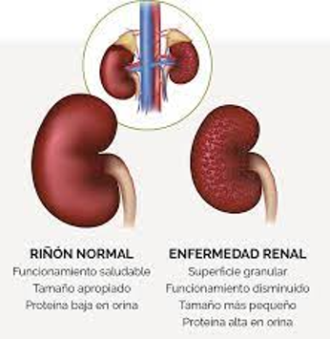
INSUFICIENCIA RENAL CRÓNICA
FISIOPATOLOGÍA
  Pérdida progresiva de unidades completas de nefronas
  Algunas nefronas se destruyen y otras se hipertrofian
  Esclerosis glomerular o cicatrización con eventual destrucción
  Proceso de destrucción progresiva de nefronas continua incluso cuando la enfermedad causante se haya tratado
  Progreso de la enfermedad y caída de la TFG entre el 50% y el 20%
  Azoemia y síntomas de IRA
  Fracaso renal: 20%-5% de TFG (oliguria), aumento de urea y creatinina plasmáticas
  Fase terminal: menos de 5% de TFG con necesidad de sustitución renal

Slide 14
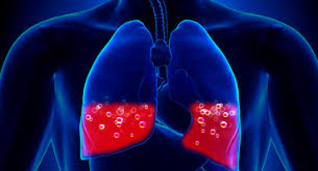

INSUFICIENCIA RENAL CRÓNICA
MANIFESTACIONES CLÍNICAS
  No se identifican hasta alcanzar el estadio final de UREMIA
  Término que significa literalmente “orina en sangre”
  Equilibrio hidroelectrolítico alterado, función regulatoria y endócrina disminuidas y acumulación de productos metabólicos
  Efectos gastrointestinales: anorexia, náuseas, vómitos, hedor urémico
  Efectos neurológicos: apatía, letargo, cefalea, capacidad cognitiva reducida, convulsiones, coma
  Efectos cardiovasculares: hipertensión, edema, cardiopatías, arritmias
  Efectos respiratorios: EAP, pleuritis, respiración de Kussmaul
  Efectos urinarios: proteinuria, hematuria, aumento de densidad, oliguria, anuria

Slide 15

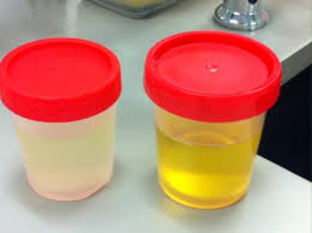
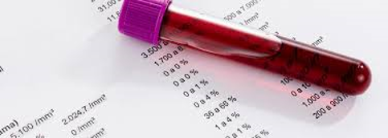
INSUFICIENCIA RENAL CRÓNICA
DIAGNÓSTICO
  Sedimento urinario: aumento de densidad de orina y presencia de componentes anómalos
  Aumento de urea y creatinina séricas
  Evaluación de la TFG a través de la eliminación de creatinina
  Valoración de ionograma
  Valoración de hemograma
  Ecografía renal: disminución de tamaño de los riñones
  Biopsia renal

Slide 16
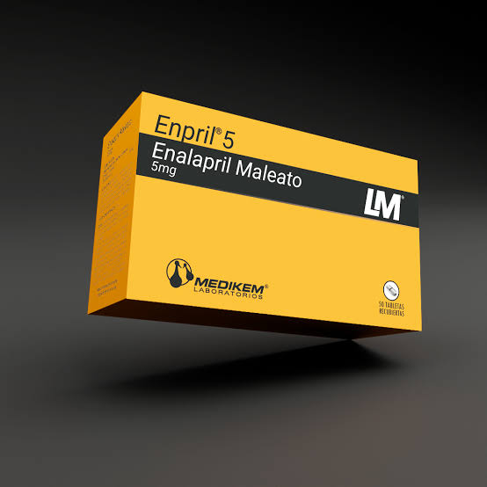

INSUFICIENCIA RENAL CRÓNICA
TRATAMIENTO
  Diuréticos de asa para reducir edema y volumen en LEC: furosemida
  Antihipertensivos: IECA
  Captadores de fósforo: carbonato de calcio y acetato de calcio
  Hidróxido de aluminio para tratar la hiperfosfatemia aguda
  Acidosis metabólica: bicarbonato de sodio
  Suplemento de vitamina D: mejora absorción de calcio
  Tratamiento de hiperfosfatemia: sulfonato de poliestireno sódico por VO o rectal (enema); administrar insulina, Dx al 50% y gluconato de calcio
  Tratamiento de anemia: suplemento de hierro y folatos
  Dieta: hipoproteica, hipercalórica, baja en fósforo, potasio y sodio
  DIÁLISIS
  TRASPLANTE de órgano como opción viable para cura

Slide 17
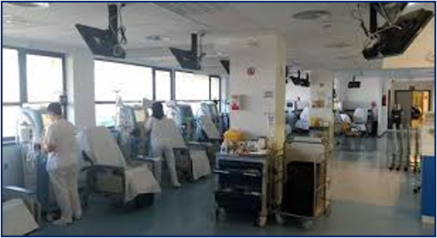
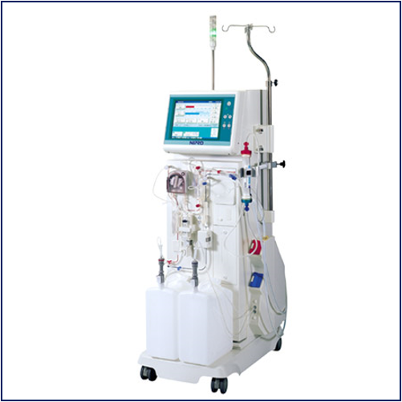
DIÁLISIS
DEFINICIÓN
  Procedimiento que significa la eliminación de exceso de líquidos, de desechos nitrogenados y/ tóxicos, electrolitos, fármacos y cualquier otra sustancia del organismo
  Tratamiento de reemplazo renal
  Métodos más utilizados: hemodiálisis y diálisis peritoneal
  Hemodiálisis: uso de un aparato denominado riñón artificial que implica ingreso y conexión al sistema circulatorio del pte
  Diálisis peritoneal: uso de las membranas que recubren a la cavidad abdominal (peritoneo) como filtro semi permeable
  Tratamiento crónico y de urgencia

Slide 18
HEMODIÁLISIS
Fístula arteriovenosa (FAV)
Creación quirúrgica
Ubicación general: antebrazo
Unión o anastomosis de una arteria a una vena de forma laterolateral o termino lateral
Necesidad de tiempo para “madurar” antes de uso
Injerto arteriovenoso (Graft)
Interposición subcutánea de material biológico, semibiológico o sintético entre arteria y vena
Vasos sanguíneos inadecuados para crear FAV
Ubicación general: brazo
Complicaciones generales: infecciones, trombosis y estenosis
Amerita acceso al sistema vascular
Distintos dispositivos de abordaje
Conexión a un riñón artificial
Acceso venoso central
Subclavia, yugular o femoral
Colocación por médico en servicio
Riesgos: sepsis, infección, hemotórax, trombosis

Slide 19
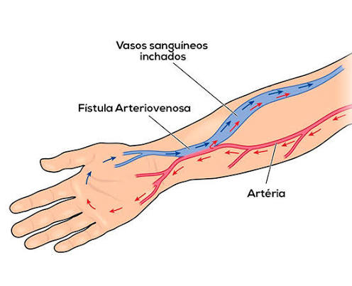
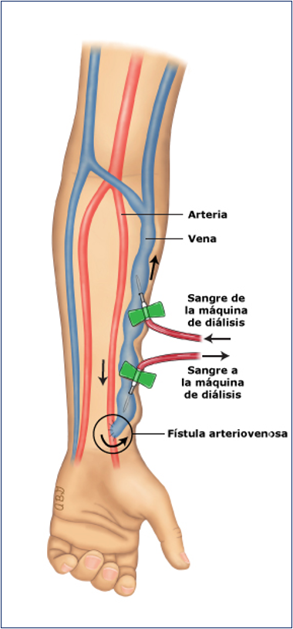
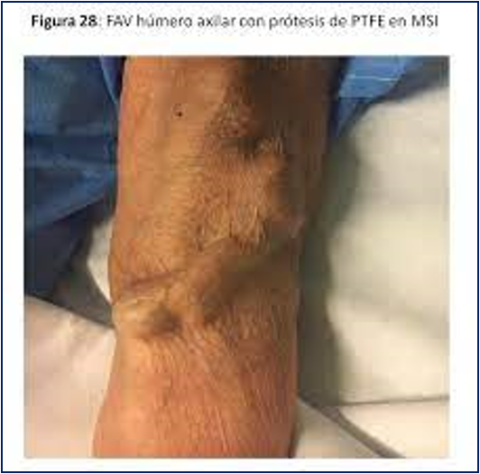
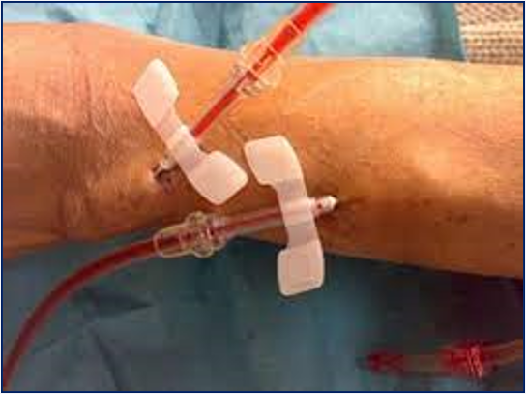
FÍSTULA ARTERIOVENOSA (FAV)

Slide 20
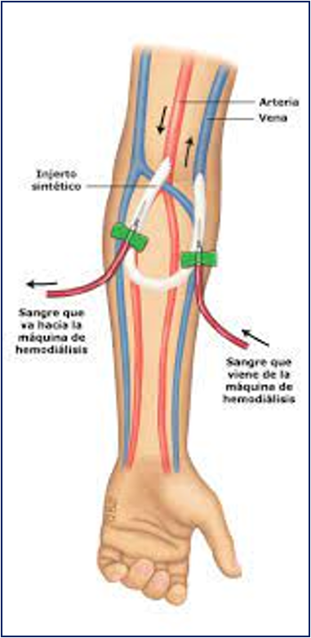
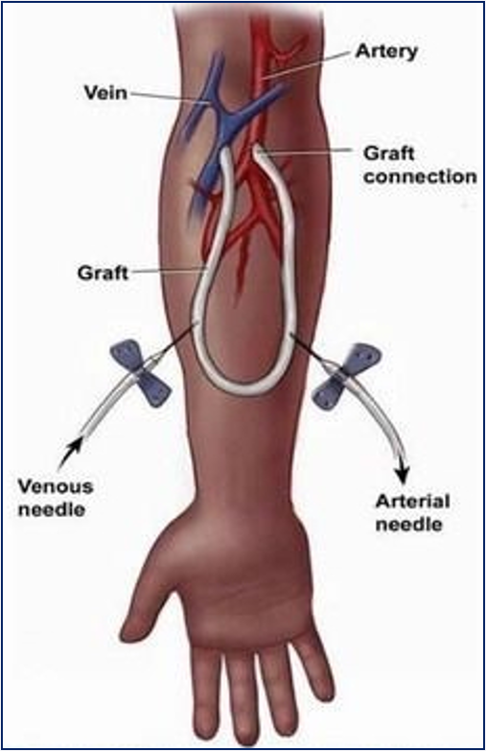
INJERTO ARTERIOVENOSO (GRAFT)

Slide 21
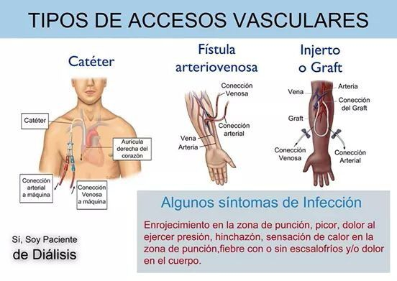

Slide 22
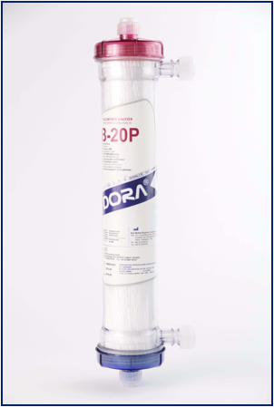
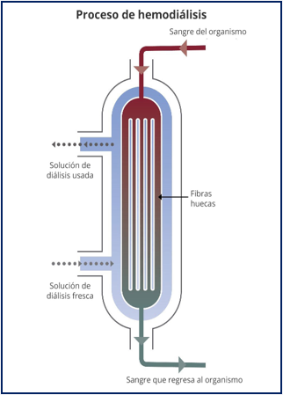
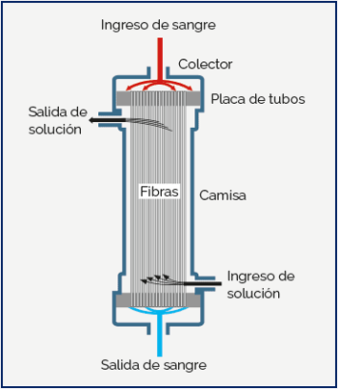
FILTROS DE HEMODIÁLISIS
CARACTERÍSTICAS
Dispositivos huecos de fibra
Tubos capilares delgados
Son porosos: membrana semipermeable
Eliminación de toxinas urémicas y exceso de líquido
Uso de una bomba para impeler la sangre
Principios de difusión, ósmosis y ultrafiltración

Slide 23
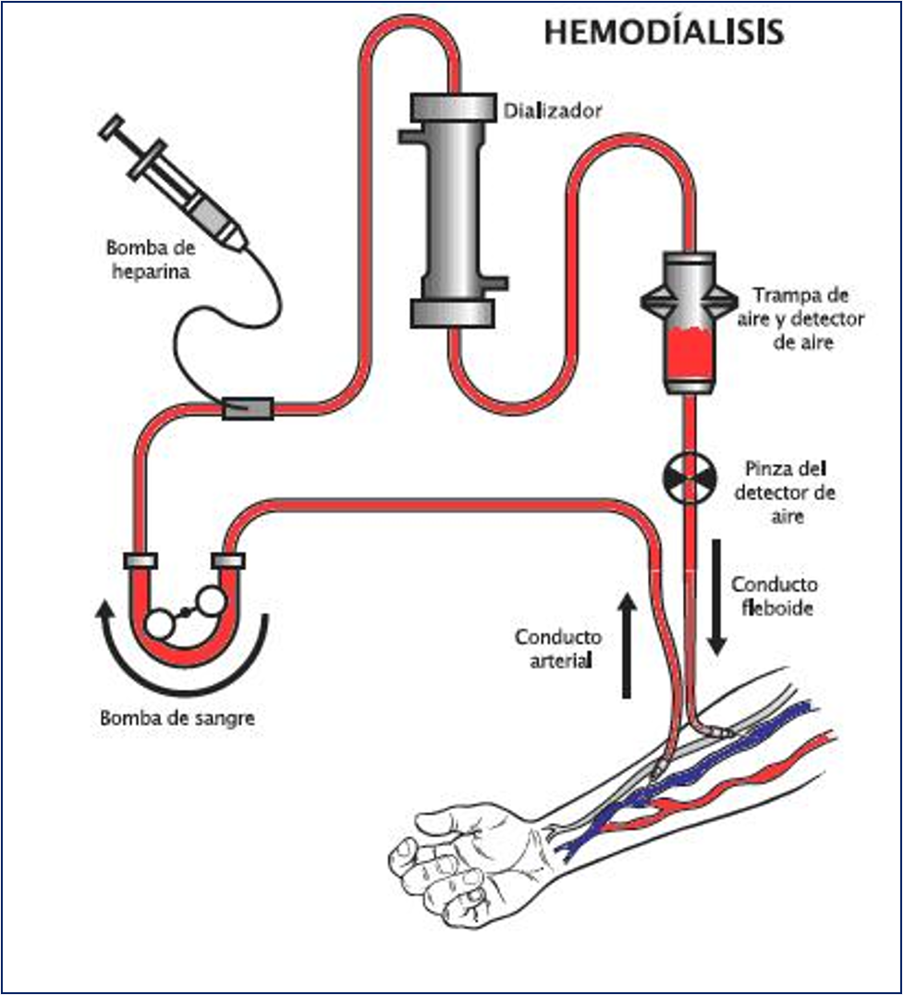

Slide 24
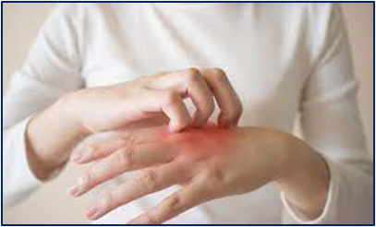
COMPLICACIONES DE LA HEMODIÁLISIS
Hipertrigliceridemia
Cardiovasculares: IC, arteriopatía coronaria, IAM, angina de pecho, vasculopatía coronaria
Anemia (hemorragia)
Úlceras gástricas
Sabor metálico en boca
Náuseas y vómitos
Deficiente metabolismo del calcio
Calcificación de vasos sanguíneos
Prurito: depósitos de P en piel
Trastornos del sueño
Disnea
Hipotensión
Calambres musculares dolorosos
Arritmias (desequilibrio electrolítico y PH)
Embolia gaseosa
Dolor torácico
Sme. desequilibrio dialítico (cambios LCR)

Slide 25
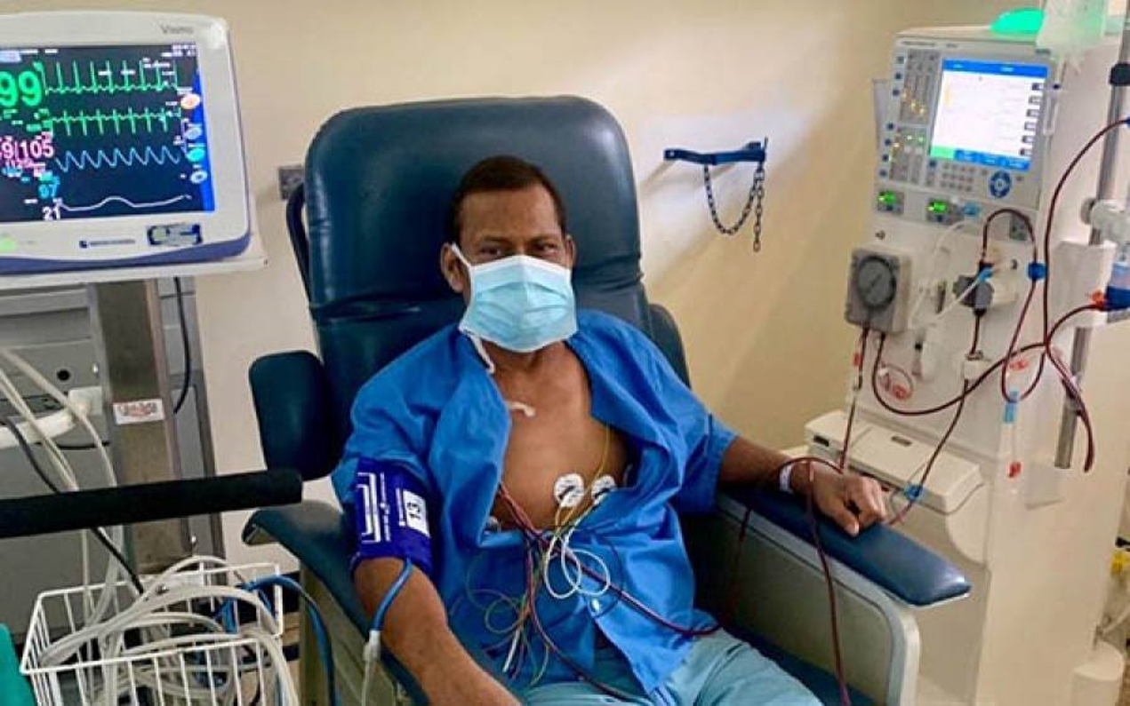
HEMODIÁLISIS

Slide 26
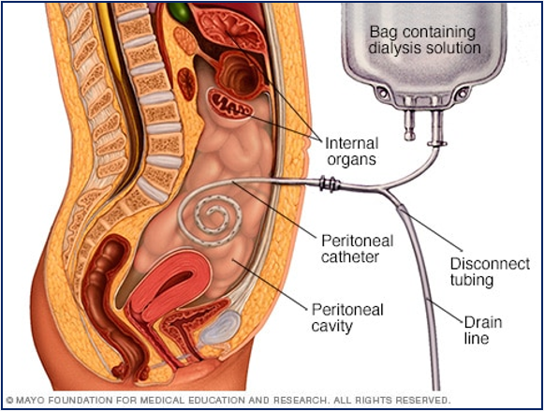
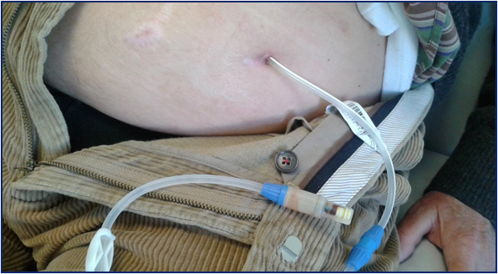
DIÁLISIS PERITONEAL
CARACTERÍSTICAS
Membrana peritoneal (semipermeable)
Introducción de líquido de diálisis en cavidad peritoneal
Uso de sonda o catéter peritoneal
Velocidades más lentas
Pacientes susceptibles a cambios rápidos de líquidos y electrolitos
Pacientes que no deseen o no soporten hemodiálisis
Diabéticos, cardiópatas, adultos mayores y anticoagulados
Ajuste de volumen, tiempo de permanencia y velocidad de líquido de diálisis

Slide 27
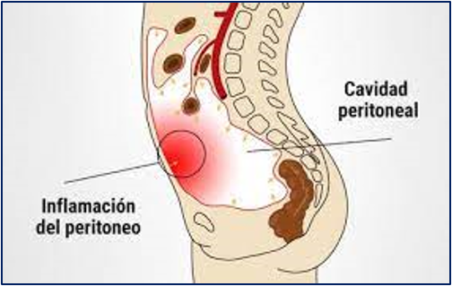
COMPLICACIONES DE DIÁLISIS PERITONEAL
COMPLICACIONES AGUDAS
Peritonitis
Infiltraciones
Hemorragia
COMPLICACIONES A LARGO PLAZO
Hipertrigliceridemia
Cardiopatías
Hernias abdominales
Agravamiento de síntomas de hernia hiatal y de hemorroides
Lumbalgia
Anorexia
Formación de coágulos en catéter peritoneal
Constipación

Slide 28
BIBLIOGRAFÍA
Hinkle, J. y Cheever, K. (2019). Tratamiento de pacientes con nefropatías. En Brunner y Suddarth. Enfermería Medicoquirúrgica (Vol. 2). (14ª Ed.). (3.372-3.471). Barcelona, España: Wolters Kluwer
LeMoné, P. y Burke, K. (2009). Asistencia de enfermería en los pacientes con trastornos renales. En Enfermería Medicoquirúrgica. Pensamiento crítico en la asistencia del paciente. (Vol. 1) (4ta ed.). (pp 913-920). Madrid, España: Pearson Prentice Hall

Slide 29
MUCHAS GRACIAS POR SU ATENCIÓN!!

